Slide 1
TRƯỜNG MẦM NON HOA QUỲNH
LĨNH VỰC PHÁT TRIỂN NHẬN THỨC
MỘT VÀI ĐẶC ĐIỂM, TÍNH CHẤT CỦA ĐẤT, ĐÁ, CÁT, SỎI
GIÁO VIÊN: NGUYỄN TRANG KIM HÒA
LỨA TUỔI: 3 – 4 TUỔI

Slide 2
I .Mục đích yêu cầu:
- Trẻ nhận biết một vài đặc điểm, tính chất của đất, cát, đá, sỏi.
II. Phương tiện hoạt động:
- Powerpoint hình ảnh về đất, cát, đá, sỏi.
- Nhạc bài hát “Trái dất này là của chúng mình”

Slide 3
III. Tổ chức hoạt động:
Cô và trẻ cùng nghe bài hát “Trái đất này là của chúng mình”
HĐ 1: Trẻ xem hình ảnh về đất, cát, đá, sỏi

Slide 4
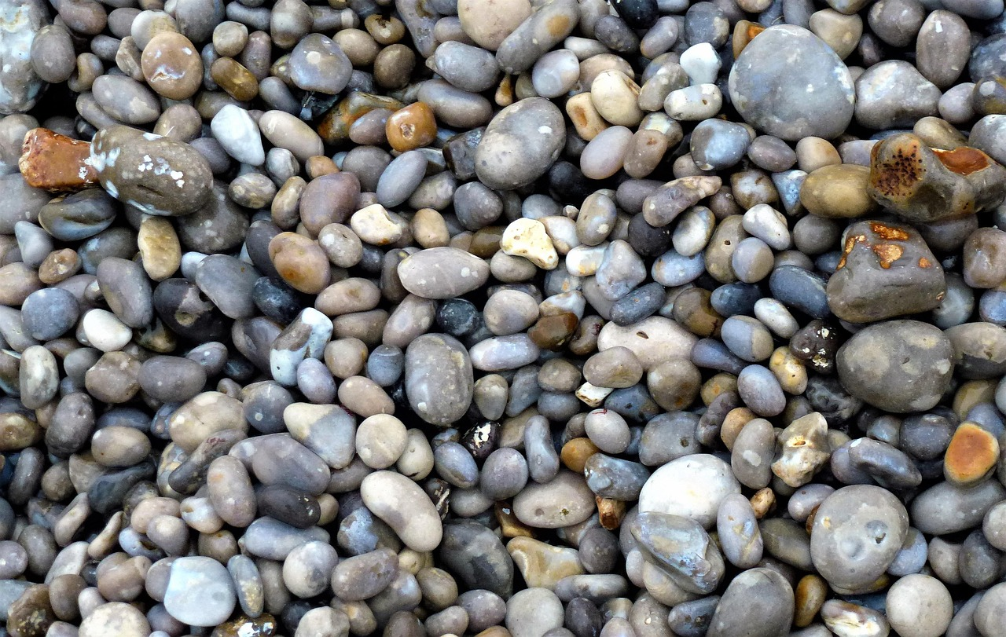

Slide 5
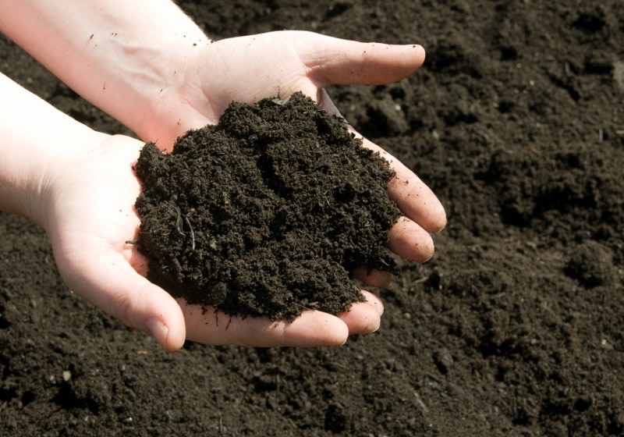

Slide 6
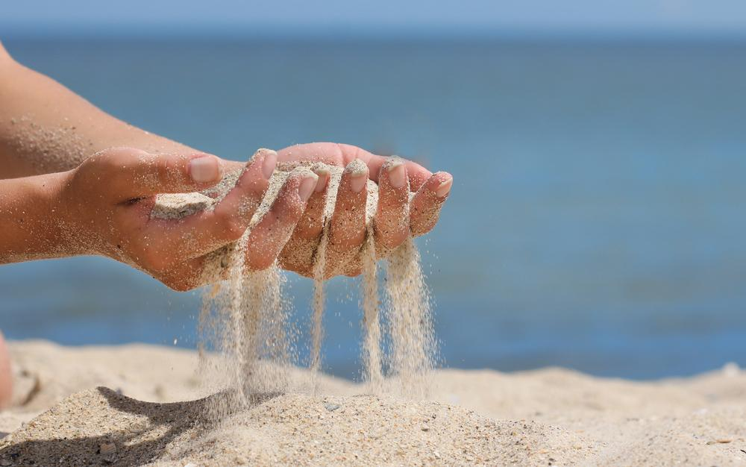

Slide 7
Cô trò chuyện cùng trẻ
+ Các con thấy gì khi xem các hình ảnh ?
+ Đặc điểm của đất , cát, sỏi, đá như thế nào?
- Cho trẻ chọn 1 thẻ hình :Khi có hiệu lệnh trẻ đi tự do quanh lớp→ tắt nhạc: trẻ tìm bạn có thẻ hình giống mình tạo thành1 nhóm→ cô gợi hỏi để trẻ nói tên, đặc điểm của nó.
- Tổ chức trẻ chơi lần sau đổi thẻ hình và tiếp tục chơi

